Slide 1

Unsupervised Learning of Distributional Relation Vectors
(Modeling Semantic Relatedness using Global Relation Vectors)
Shoaib Jameel Zied Bouraoui Steven Schochaert
ACL 2018
Mingshi Cai
i@unoiou.com

Slide 2
Introduction
Problem Formulation
Learning Relation Vectors
Evaluation
Conclusion
Contents
Notes:
[讲稿是为听众提供更详尽、有逻辑的解说的必要保障。]

Slide 3
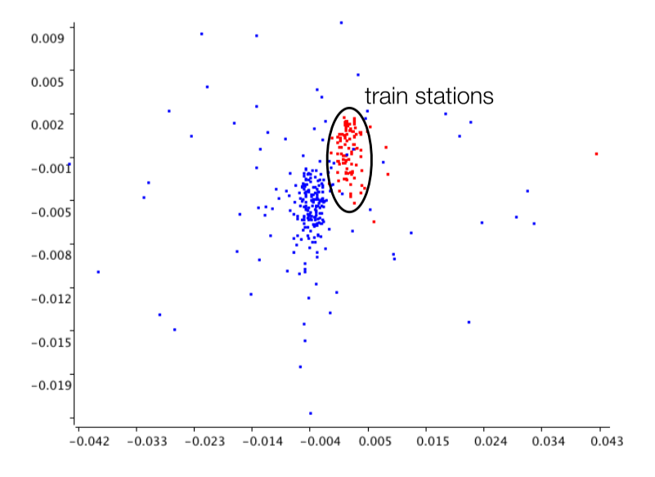

Introduction
a is to b what c is to ?
Induction with learned entity embeddings
Notes:
词嵌入是词义在向量空间的表示，词嵌入模型能够捕获除了简单的相似度之外的词语之间的词法关系。比如，这种类比问题，可以通过最大化

Slide 4
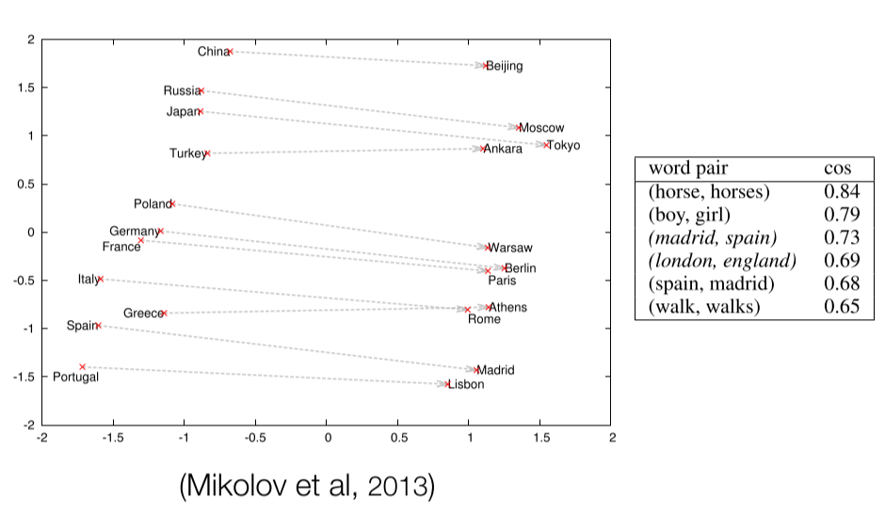
Introduction
What about relations?

Slide 5
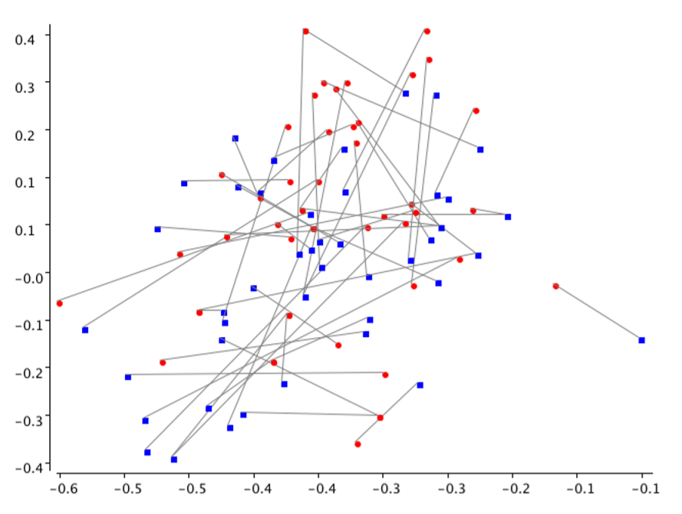
Introduction
What about relations?

Slide 6
Problem formulation
Given a pair of words (i, k), we want to learn a vector that represents their relationship.
Main strategy: use the distribution of context words that appear in sentences which contains word i and word k.

Slide 7
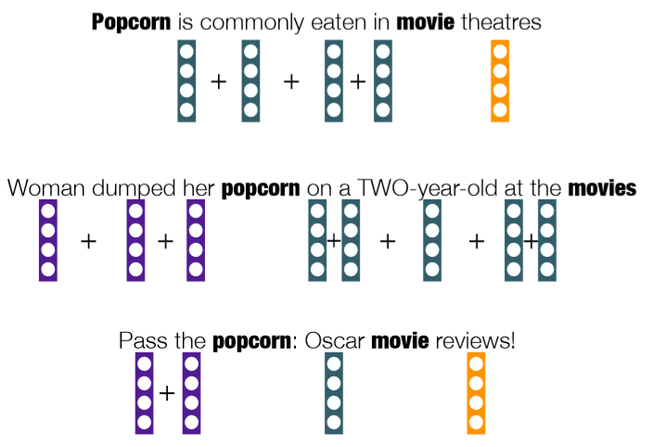
Standard approach: averaging word vectors
Notes:
监督学习的方法需要大量训练好的数据才能取得较好的结果，而已有的无监督学习的方法虽然通过平均化词向量，能够取得较好的结果，但还不是最理想的。
第一，很多与词s和t共现的词虽然语义上与st相关，但是并没有描述st之间的关系。比如c描述s和t之间的关系的向量不应当受到只和其中一者有关的词的影响，比如ommonly eaten和popcorn相关，但是和。。
第二，这种方法给停用词的权重太高了，而且并不能给出直观的解释，因为一些停用词实际上对于描述实体间关系具有非常重要的作用。比如at

Slide 8
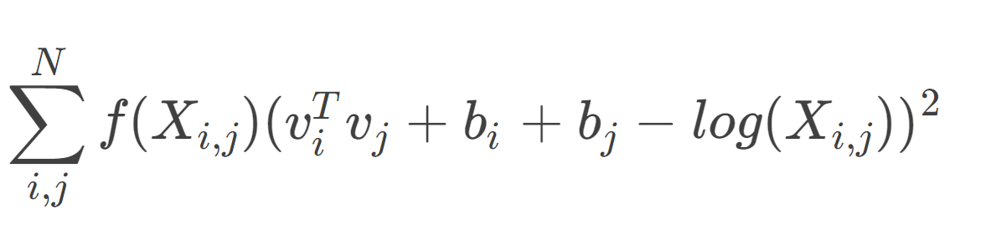
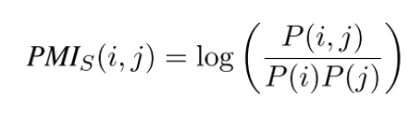
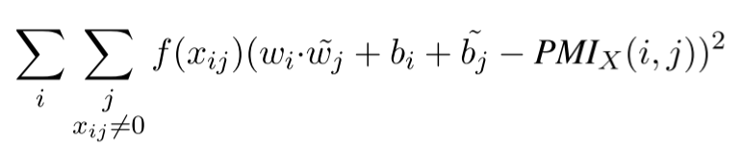
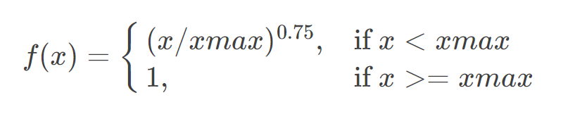
GloVe word embedding model
Co-occurred Matrix item
Word vectors
bias
X
(Pennington et al., 2014)
Notes:
基于以上的分析，作者提出了一个GloVe的派生模型。
已有的对关系的建模大多依赖于预训练的词向量，而，如GloVe这样的 词嵌入模型依赖于词语之间的共现信息，比如共现矩阵，来学习到蕴含词义的向量表示
我们推断这种共现信息还能用来捕获实体之间的关系。
基于这个想法，我们不妨先来看一下GloVe这个模型的代价函数。其中XX是XX
具体的推导过程可以看原文。

Slide 9
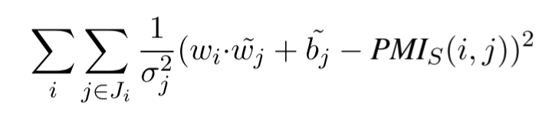
Variant GloVe
Notes:
本文提出的模型直接从语料中学习关系向量，关注于描述两个词st之间交互的词。比如同时出现st的句子中经常出现，在只有s或者t的句子中却不怎么出现的词。
在本文提出的模型中，代价函数是这样的，其中，词向量与使用泛化的PMI值衡量的词共现向量之间有明显的联系。通过使用这个模型，我们可以将关系向量嵌入到最终的向量空间中。
新的代价函数中有三个地方发生了变化，首先，之前的加权函数fx被更新成了，成了与共现矩阵元素无关的一个量，还精简了一个偏差项，其次后面的PMI进行了平滑处理，最后还对j的范围进行了限定。
接下来我们来分析一下这个新的代价函数。

Slide 10
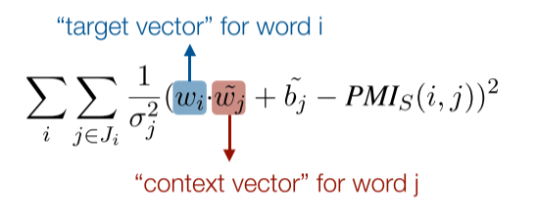
Learning word vectors
Notes:
这个没有变化

Slide 11
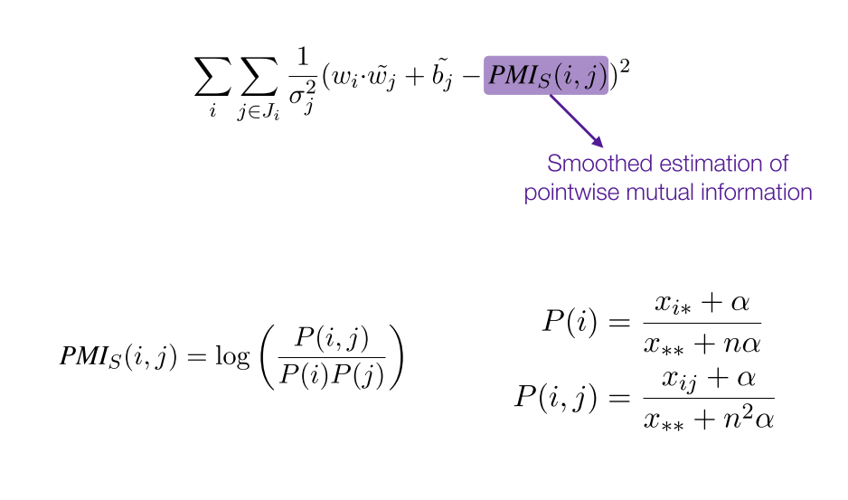
Learning word vectors
Notes:
首先，使用了。。平滑过的PMI来替代XX，α>0用来控制平滑度，n是
Pj与Pi计算方式一致

Slide 12
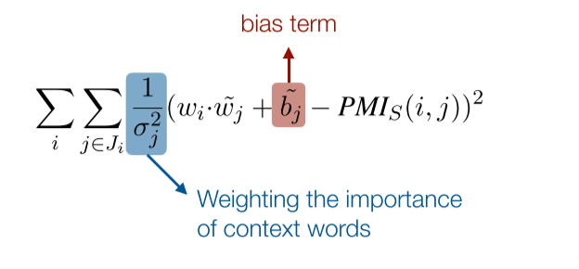

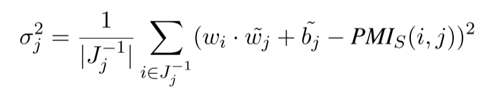
Learning word vectors
Notes:
其次，权重函数被替换成了。。其计算方式如下。
对sigma2采用随机梯度下降法求解。
但是在前5 几次迭代中由于无法计算sigma2的值，使用GloVe原来的权重函数fx。
最后，作者发现去掉bi没啥影响，就只留了一个偏差项
为了提高效率，作者还将j的范围限定在是的Xij>0的j集合里面，同时对j进行M重一致性采样
通过使用平滑的PMI和对权重函数的更新，这个词嵌入模型对于一些稀有的词语更加健壮。因为sigma2对于有信息的词很小，但对停用词很大。
XX由于关系向量通常需要从很稀疏的

Slide 13

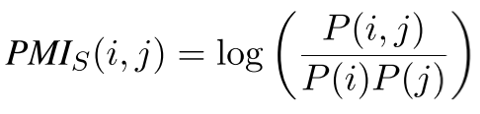

Learning word vectors
Notes:
根据上一步学习到的词向量，作者对PMI进行了这样的定义。
同时

Slide 14

Learning global relation vectors
The main idea is will capture which context words j are most closely associated with the word pare (i, k).
We need statistics on (source word, context word, target word) triples.
Notes:
现在我们需要学习i和k之间的关系向量，这一步的主要思想是用这个关系向量找到那些与（i，k）实体对之间关系最紧密的词。
这里我们需要这样一个三元组，而在GloVe模型中是一个 main word 和 context word的实体对
因此，需要一个新的接受三个参数的PMI

Slide 15
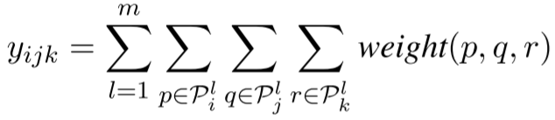


Learning global relation vectors Co-occurrence statistics for triples
(p < q < r and r –p <= W)
Notes:
这里作者定义了Yijk，与GloVe中定义类似，其中Pli集合表示第l个句子中出现词i的位置
对应的，p, q, r分别是i, j, k在第l个句子中出现的位置
当p<q<r并且r-p<=W时，权重取值为maxXXX，否则为0
这里Yijk表示：在i和k共现的句子中，j出现在i和k之间的次数的加权求和
通过这样考虑词的位置信息，我们能对不对称的关系建模。

Slide 16
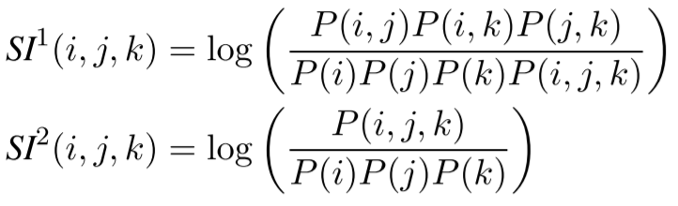
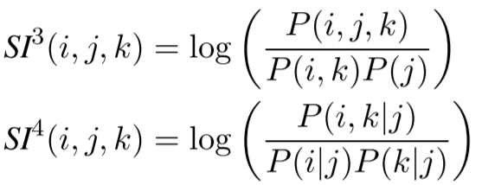

Learning global relation vectors Co-occurrence statistics for triples
Notes:
为了计算词j和实体对（i,k）之间的关联度，作者使用了这样的PMI
在S1,S2中，P(i,j,k)表示随机从取出一个句子并且在窗口大小内按顺序取三个位置能够取到这个三元组的概率。
此外作者还给出了S3,S4，其中S3相当于(i, k)这个实体对和词j之间的PMI值
而S4相当于j出现的条件下，i和k之间的PMI值。
名且S1,2,3,4之间还存在这样的关系，通过计算S1-S4，可以用Yijk来表示平滑后的这些PMI

Slide 17
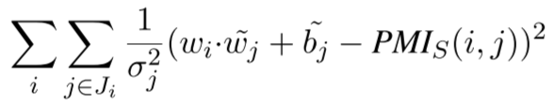
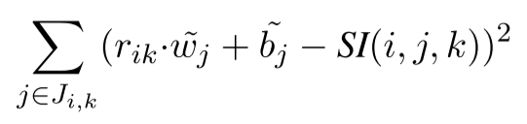
Learning global relation vectors Co-occurrence statistics for triples
Notes:
我们的目的在与学习到r和k之间的关系向量，按照上面这个式子，为每一个出现过的实体对计算出向量是不现实的，
作者首先通过优化上面这个式子来得到词向量，然后固定偏差项和词向量wj，因为已经在前一步词嵌入学习到了，由于j通常是停用词，sigma2会很高，作者还移除了权重sigma2分之一，正如我们最开始介绍平均化的不足。
通过求解下面这个式子来学习（i，k）这个实体对的向量表示。
其中r_ik表示i和k之间的关系向量
SI对应SI1,2,3,4中的一种，表示j和实体对i,k之间的关系强度
现在变成了一个线性最小二乘回归问题，能够直接求解。
R_ik基于出现在i和k之间的词，我们还可以学习出现在i之前的向量，k之后的词向量

Slide 18
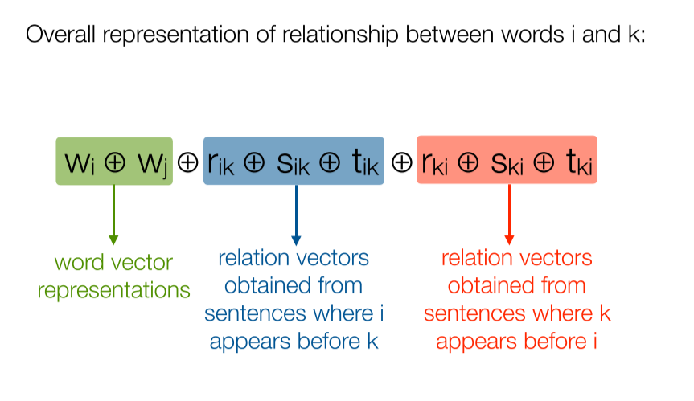
Learning relation vectors
Notes:
学习到了

Slide 19
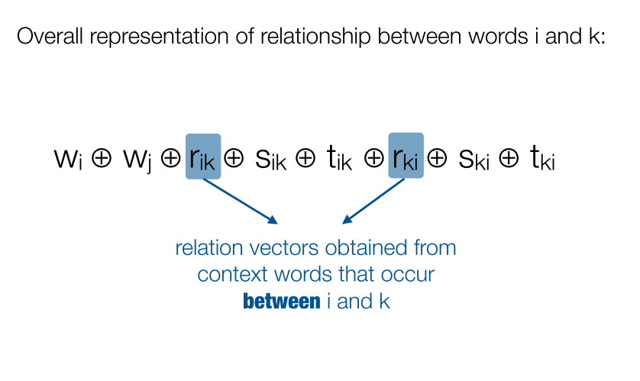
Learning relation vectors

Slide 20
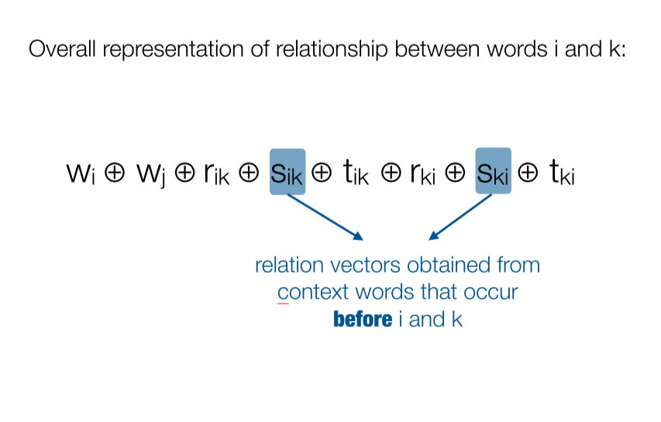
Learning relation vectors

Slide 21
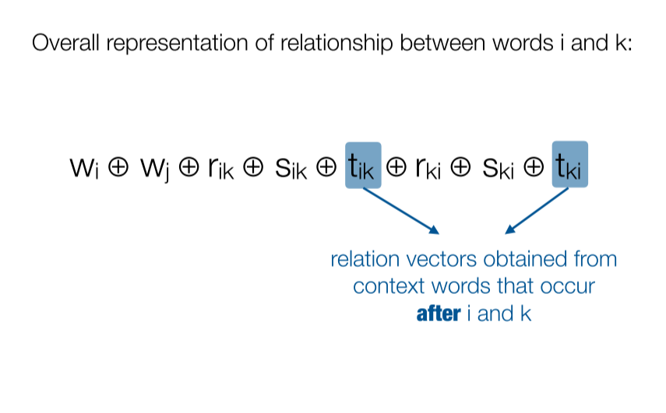
Learning relation vectors

Slide 22
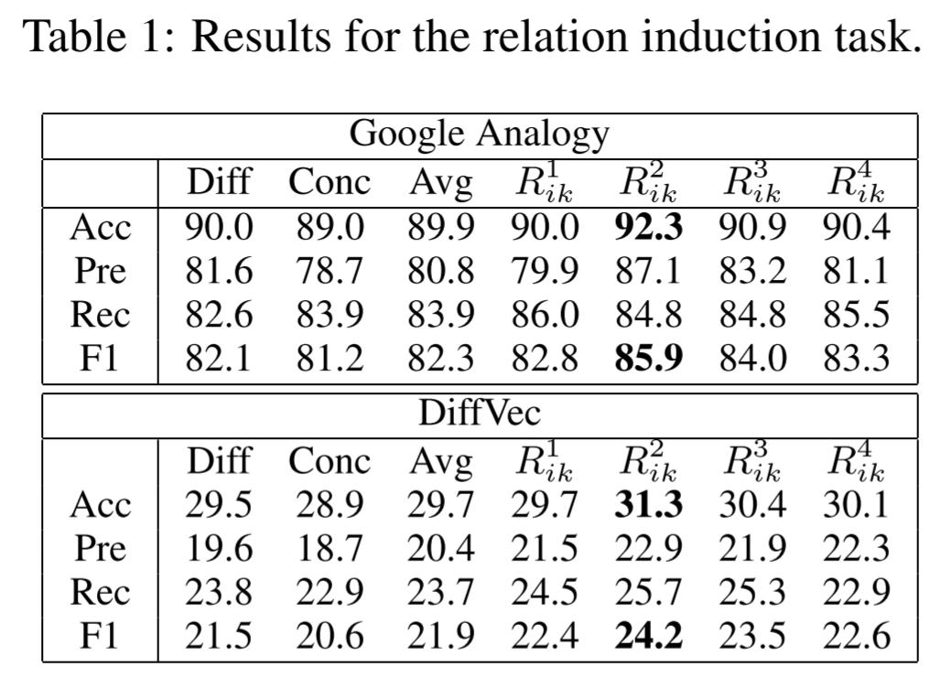
Evaluation relation induction
Notes:
在实验中，作者移除了语料库中出现次数在10以下的词，在设置了300维，窗口大小为10，进行了50次随机梯度下降
关系推断任务是这样的，给定一些实体对，这些实体对之间存在某种关系，任务是判断给定的实体对之间是否存在这种关系。
在关系推断任务中，对比了其它三种方法，分别是将向量相减、相连以及平均，使用的是SVM分类器。在Google Analogy、DiffVec两个数据集上的准确率、F1值最高的均是本文提出的模型。

Slide 23
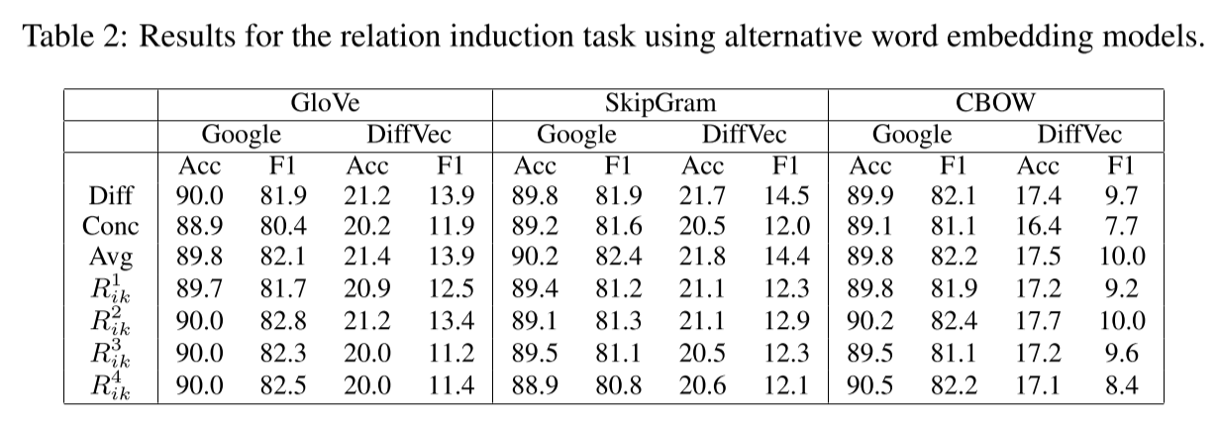
Evaluation: relation induction
Notes:
在这两个数据集中都混合了语法、语义上的关系。这是使用不同的词嵌入模型的实验结果，发现使用了派生的GloVe模型的效果最好。

Slide 24
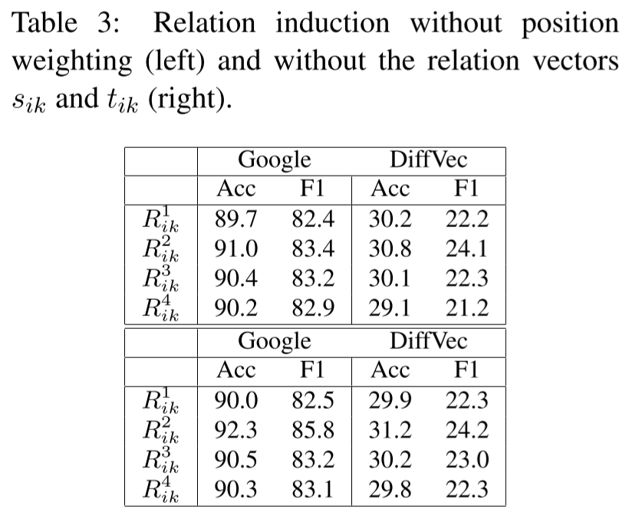
Evaluation: relation induction
Notes:
这是去掉权重之后的模型的实验效果，对比之前的结果，发现位置权重能够带来效果的提升。

Slide 25
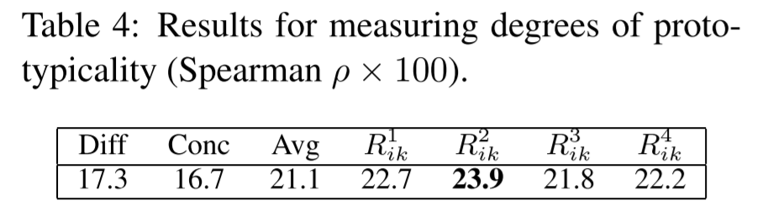
Evaluation: Measuring Degrees of Prototypicality

Slide 26
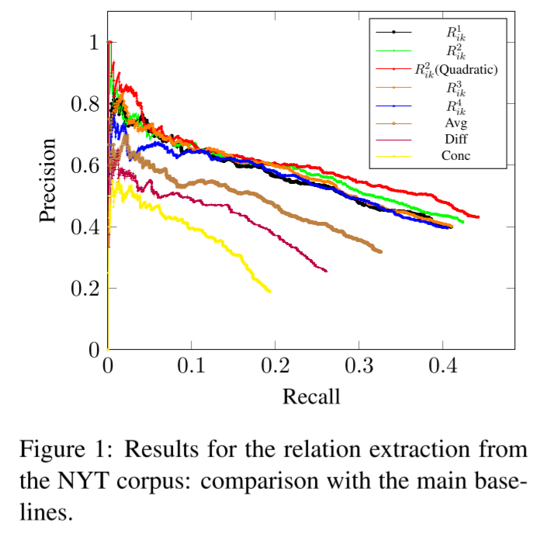
Evaluation: relation extraction

Slide 27
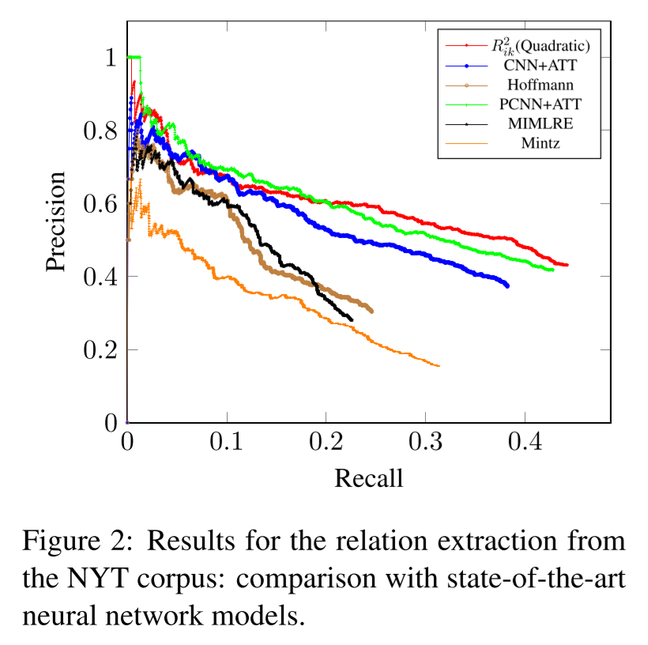
Evaluation: relation extraction

Slide 28
Conclusions
Unsupervised method to learn relation vectors from co-occurrence statistics
Main motivation:
Supporting analogical inferences for knowledge base completion
Supporting relation induction for knowledge base completion
Use relation vectors to complement word vectors in NLP tasks
Future Work:
Dimensionality reduction of relation vectors
Learn commonsense knowledge from relation vectors

